Slide 1
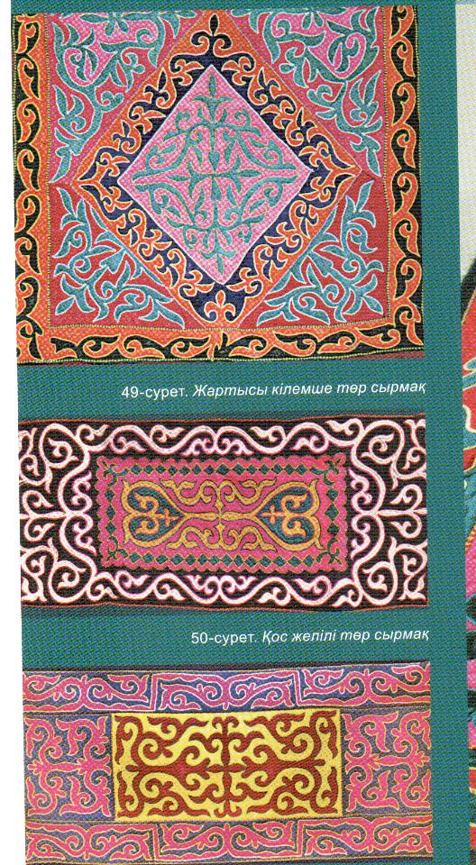
ЖОБАНЫҢ ТАҚЫРЫБЫ:
Қазақ халқының ою-өрнек әлемі

Slide 2

Ғылыми жобаның негізгі мақсаты:
- Қазақ халқының мәдениетіне тоқтала отырып, оның маңыздылығын ұғыну;
- Рухани мәдениеттің бөлшегі ретінде қазақ халқының салт дәстүрін зерттей отырып, тарих қойнауындағы ою өрнектердің түрлерін ажырату
- Мәдениетімізге деген қызығушылықты оята отырып, әлем сахнасында қазақ халқының ою өрнектерін таныту
- Күнделікті тұрмыста қажетті заман талабына сай заманауи тұрғыда жаңа ою өрнекті пайдалана отрып, бұйым жасап шығару.
Ғылыми жобаның гипотезасы: Сырмақтың қазіргі заман талабында сән үлгісінен қалмауы, қазақтың ою-өрнектерін пайдалану арқылы ұлттық салт-дәстүрді сақтау, жаңарту, жаңа үлгідегі ою өрнектің, сырмақтың қазақ халқы үшін маңыздылығмен таныстыру.
Ғылыми жобаның зерттеу кезеңдері:
1. Қазақ халқының мәдениетіне жалпы шолу жасай отырып, талдау
2. Сырмақтың әсем, әрі тұрмыстық салтта өте ыңғайлы екендігін дәлелдейтін мәліметтер жинастыру, сырмақтың түрлерімен танысу.
3. Оюдың алатын орны мен қазақ үшін маңыздылыңын түсіндіру, оның сән үлгісі ғана емес, өзіндік салт-дәстүрі бар екенін дәлелдеу.
4. Өзіндік пікір, тұжырым жасау.

Slide 3
Ғылыми жобаның зерттеу әдісі:
Тақырыпты ашу барысында тарих қойнауын зерттей отырып, қосымша ауыз әдебиеті үлгілеріне шолу жасау. Өзіндік тұжырым жасай отырып, салыстыру әдісін де қолдану.
Ғылыми жобаның жаңашылдығы:
Қазіргі заманғы ою-өрнектермен безендірілген төсеніштермен қатар заман ағымына сай жасалған дүниелерді орынды пайдалануда өзіндік пікірімді айтпақпын. Ұлттық салт-дәстүрімізден алшақтамауға, құрметтеуге, жаңартуға шақырамын.
Ғылыми жұмыстың нәтижесі мен қорытындысы:
Бұл жұмыстың нәтижесінде қазақ ою-өрнектерінің маңызды екеніне көз жеткіздім. Ою ойғанның ойының ұшқыр болатынымен қатар, қазақ қоғамы үшін оның маңыздылығын, мәдениетіміздің қасиеттілігін, ұлттық дүниетаным ерекшелігін танытатын осы өнер саласын заман талабына сай жетілдіріп көркем рухани қазына ретінде пайдалана білдім.
Ғылыми жұмыстың практикалық қолдану салалары:
Ою өрнектірді пайдалану арқылы жаңа стилдегі қапеттің жасалуына көз жеткізесіздер;
Сонымен қатар қазақ оюымен өрнектеліп тоқылған заттарды көрсетпекшімін;
Заманауи бесіктің әбзелдерін түрлі оюлармен әсемдетіп, оюдың түрлерімен таныстырамын.
Нәтижесінде ою өрнектің көрік беретінімен қатар, мәдениетіміздің маңызды бөлшегі екеніне көз жеткізіледі.

Slide 4
ӨСІМДІК
ОЮ-ӨРНЕК ТҮРЛЕРІ
ЖАНУАРЛАР
ФИГУРАЛАР
ТАБИҒАТ

Slide 5
Аңға,аңның денісіне,ізіне байланысты оюлар
БӨРІКӨЗ
ИТЕМШЕК
БӨРІҚҰЛАҚ
ИТТАБАН
ИТТІС

Slide 6
ҚҰСТАРҒА БАЙЛАНЫСТЫ ӨРНЕКТЕР
ҚАЗМОЙЫН
ҚҰСМҰРЫН
ҚАЗТАБАН
ҚҰСҚАНАТ
ҚҰСҰШТЫ
АҚҚУ МОЙЫН

Slide 7
Жер, гүл, жапырақ, су, өсімдік, бұтақ бейнелі өрнектер
бітпес
гүл
ирексу
ағаш
жапырақ
жауқазын
ирек
су
үзілмес
үшжапырақ
Райхангүл
өткізбе
шиыршық

Slide 8
Қару құралдарға байланысты өрнектер
балдақ
Айыр
Айбалта
Балта
Шынжыр
Қармақ

Slide 9
Геометриялық фигуралар тектес өрнектер
Қосдөңгелек
Төртқұлақ
Тұмарша
Қостұмарша
Сүйір

Slide 10
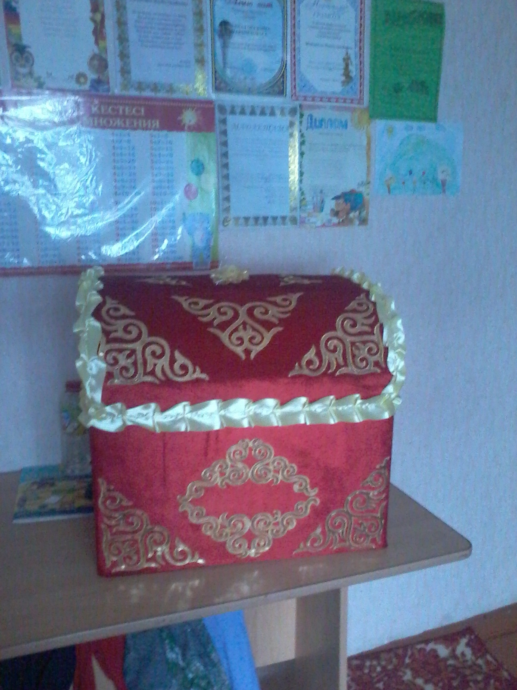
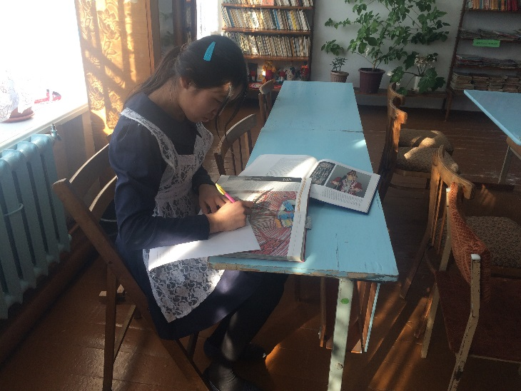
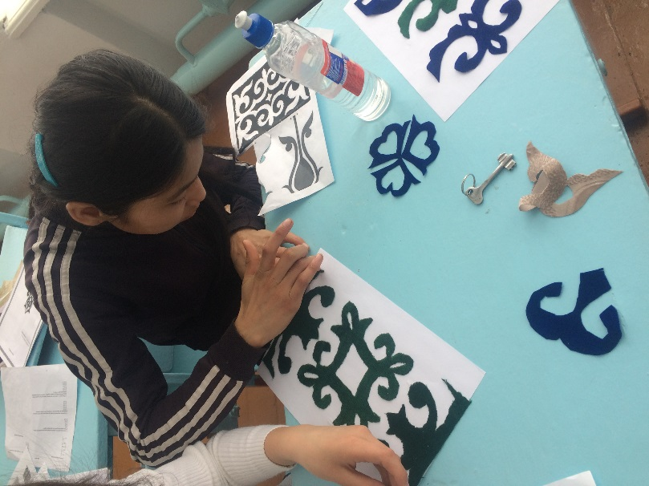
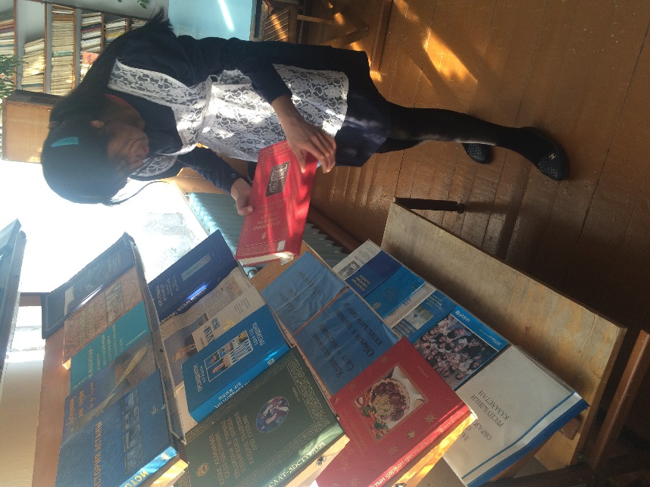
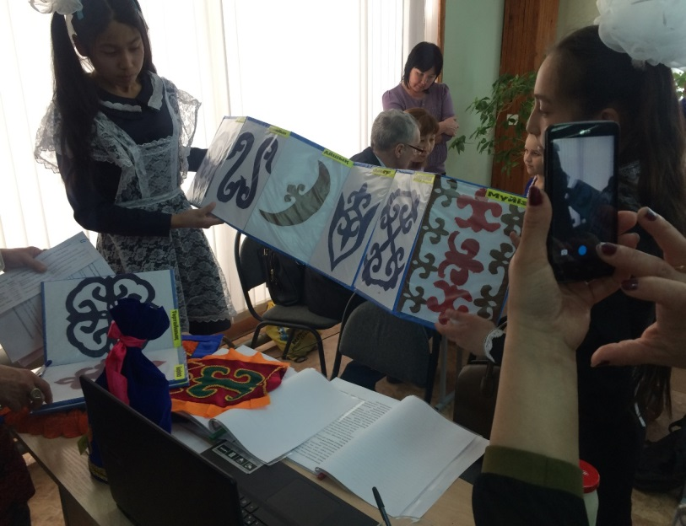
Менің анамның сандығы

Slide 11
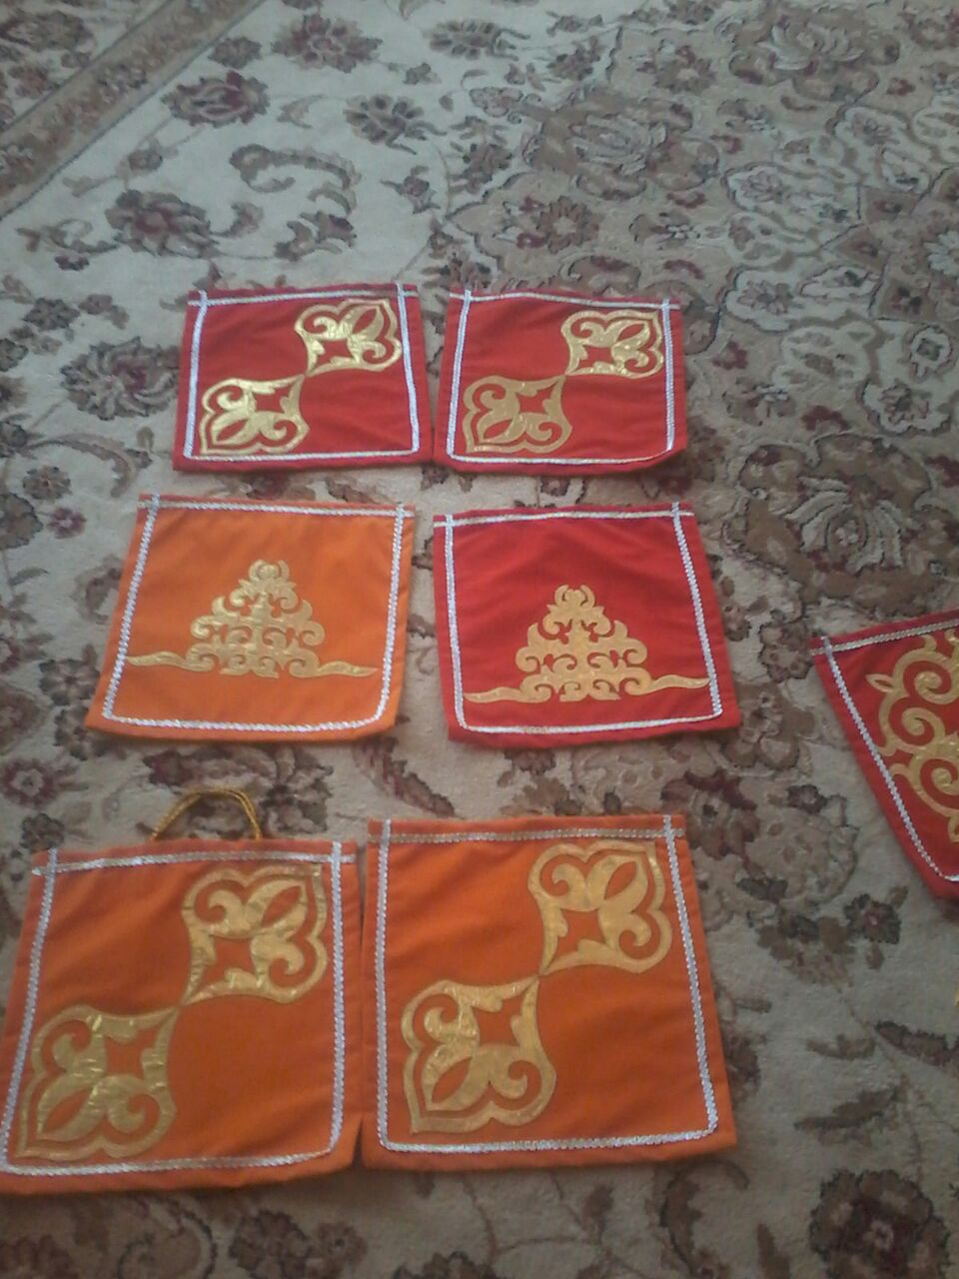
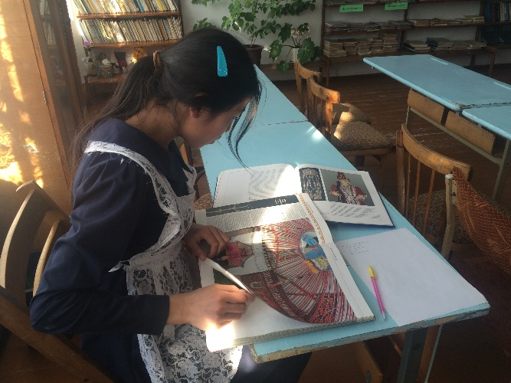
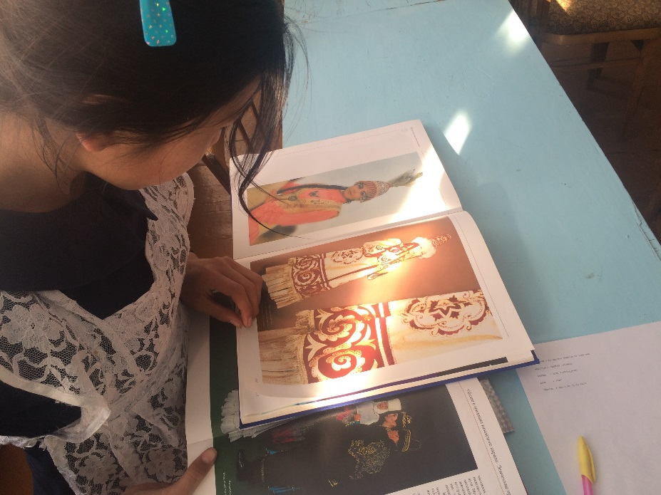
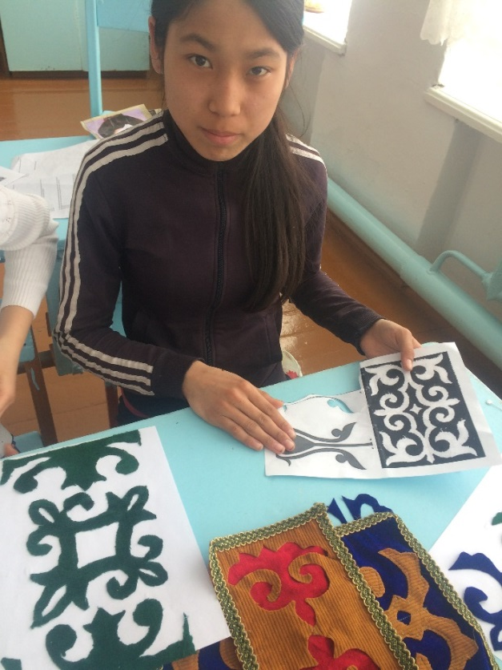
Оюмен ой айтқан елміз

Slide 12
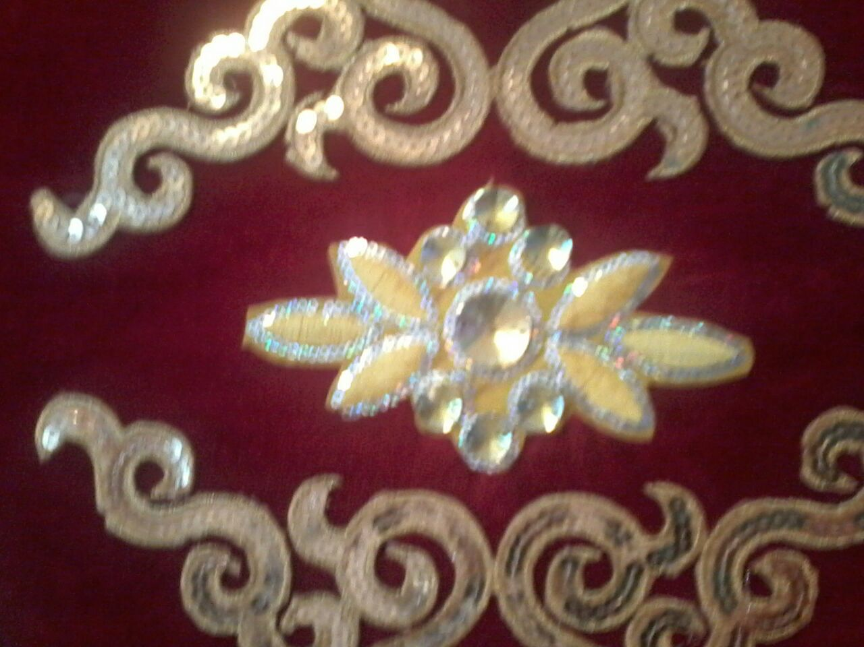
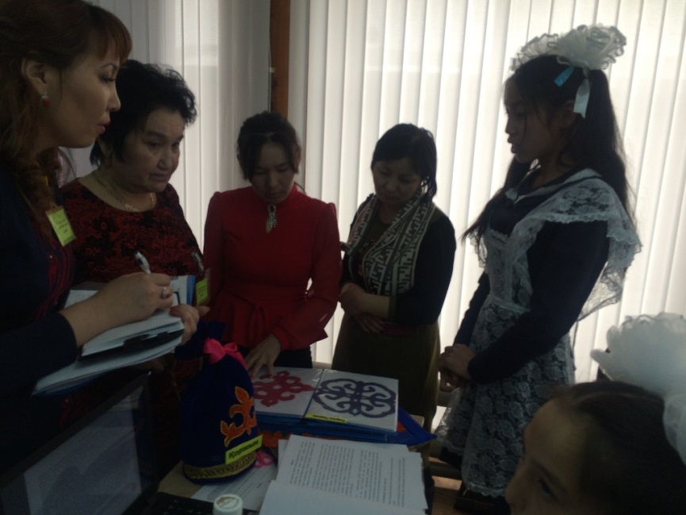
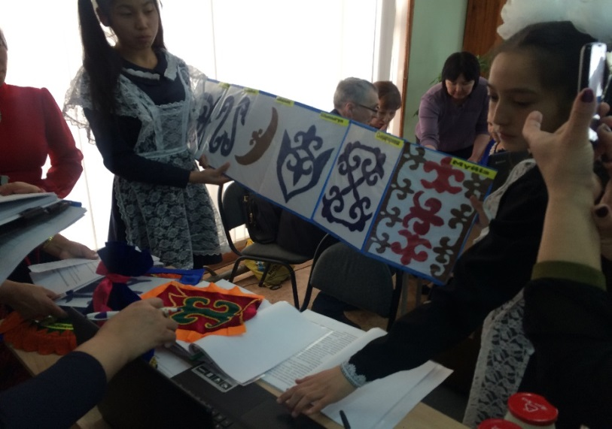
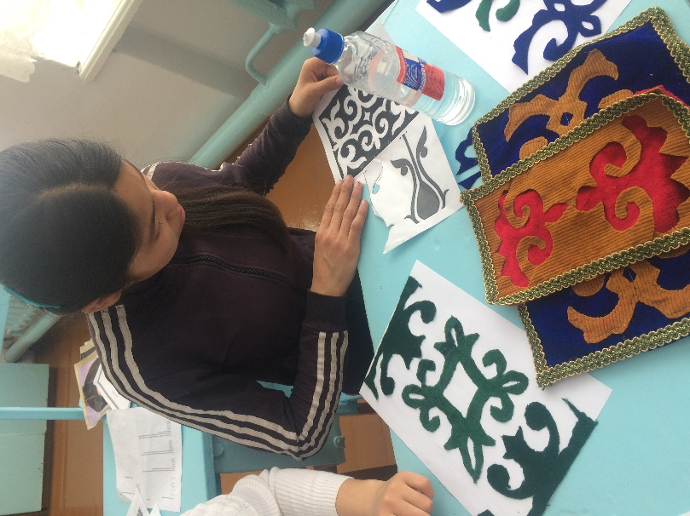
Оюмен өрнектелген
ойдың жемісі

Slide 13
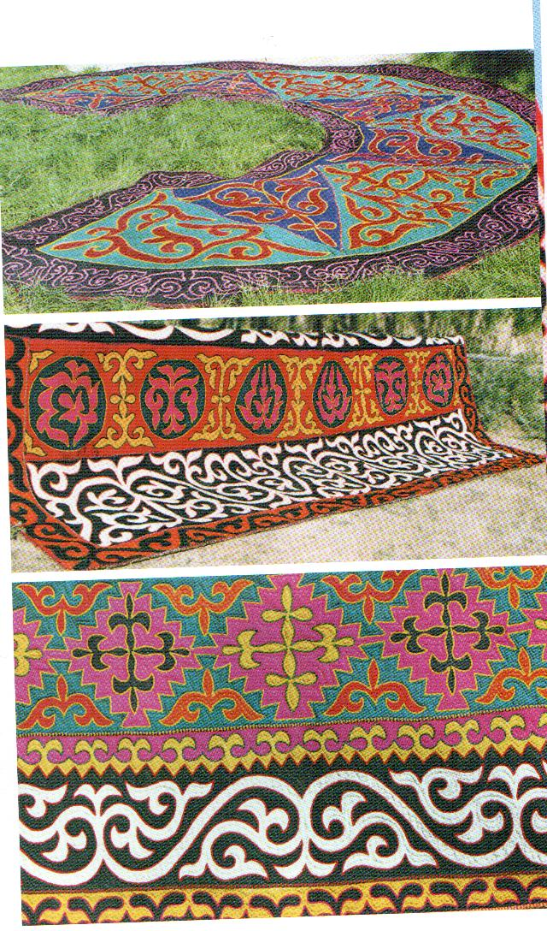
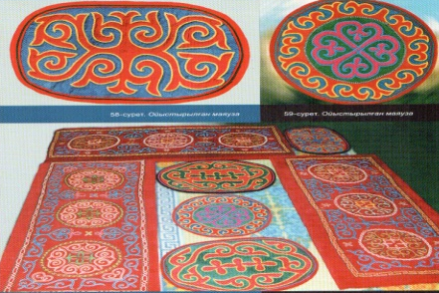
Жартысы кілемше төр сырмақ.
Ойыстырылған от киіз сырмағы
Қос желілі төр сырмақ.
Сұпы киіз (от сырмақ).
Маяуза сырмақтар.
Ойыстырылған от басы төр сырмағы.

Slide 14
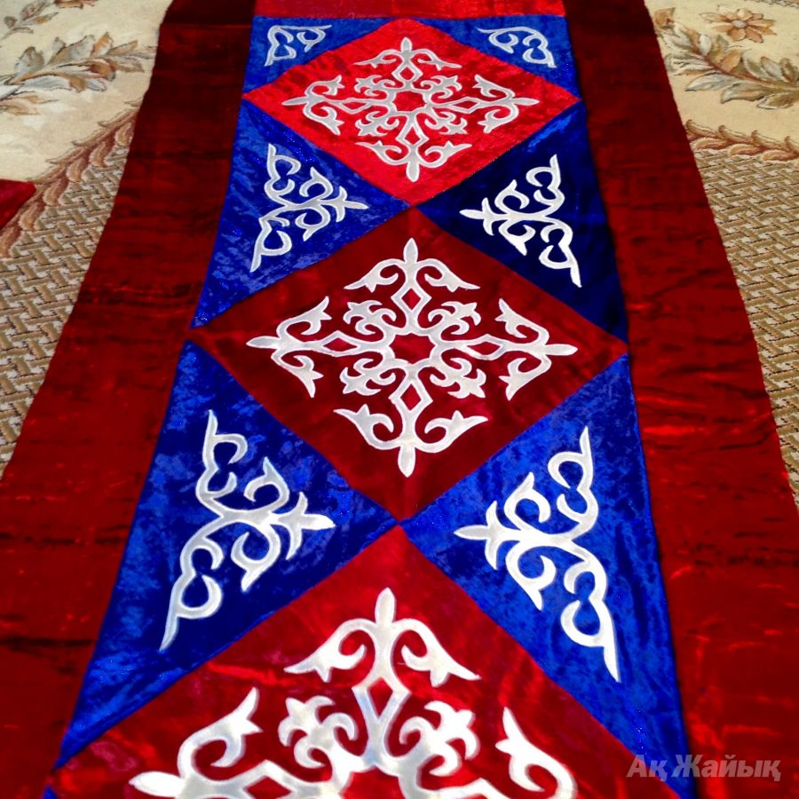
Менің анамнің көрпесі

Slide 15
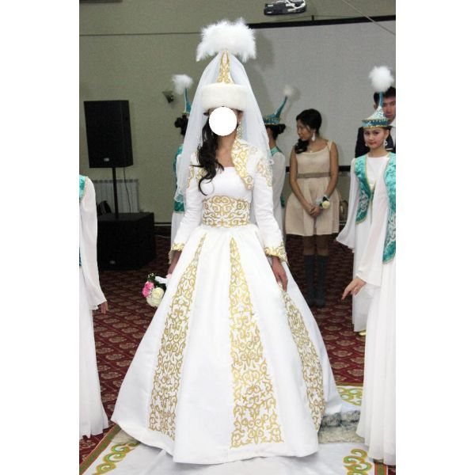
Оюлы койлек

Slide 16
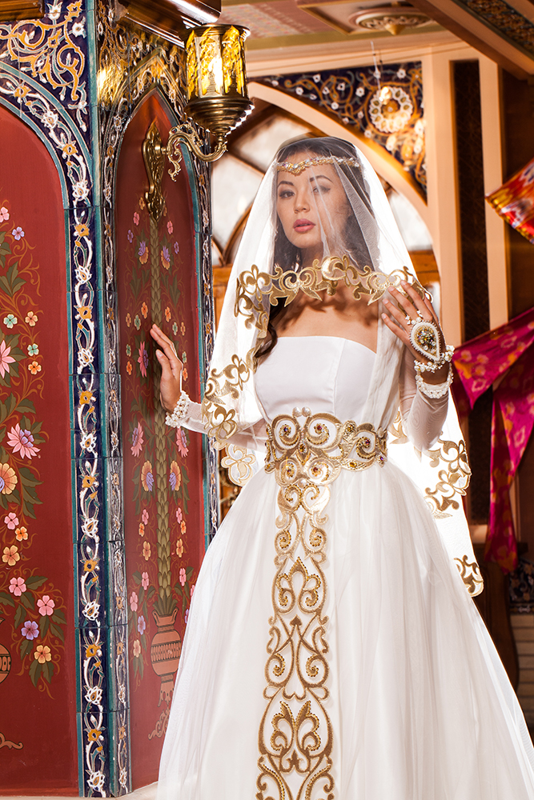

Slide 17
САУАЛНАМА
Сауалнама сұрақтары:
  Ою - өрнектердің қандай түрлерін білесіндер?
А) киіз үй
Ә) Қошқармүйіз
Б) Аспан
  Оюды неде пайдаланады?
А) Кілемде
Ә) Қалада
Б) Партада
  Оюлар неше бұрышты болады?
А) Ұзын
Ә) қысқа
Б) Төртбұрышты
  Ою - өрнек неде бейнеленген?
А) Әнұран
Ә) Елтаңба
Б) Ту
  Өсімдік оюларына қандай оюлар жатады?
А) Балдақ
Ә) Ағаша
Б) Ирек
  Геометриялық оюларды ата:
А) Жапырақ
Ә) Мүйіз
Б) Шеңбер
  Жануарлар оюларына жататын оюларды ата
А) Ирек
Ә) Түйетабан

Slide 18
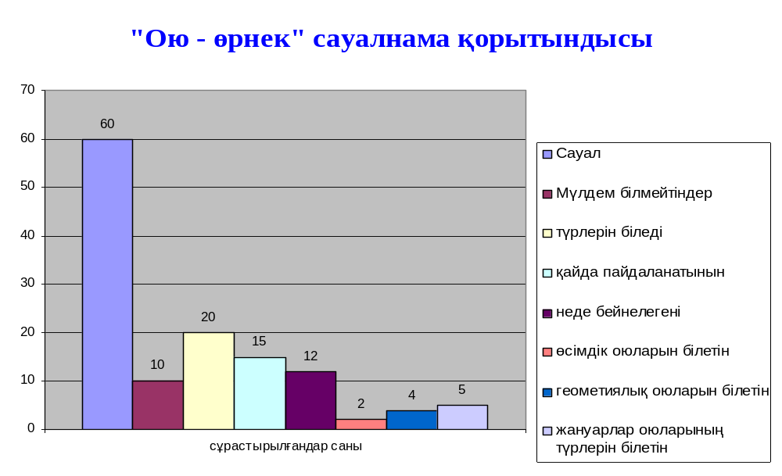
Сауалнама қорытындысы:
Сауал : сұрастырылғандар саны:
мүлдем білмейтіндер 10 адам
түрлерін біледі 20адам
Қайда пайдаланатынын 15адам
Неде бейнеленгені 12адам
Өсімдік оюларын білетін 2адам

Slide 19
Ұсыныстар:
Ою –өрнектерді дәріптеу мақсатында арнайы үйірмелер жұмыс жасаса;
-Ұлттық нақыштағы киім-кешектер қарапайым өмірде қолданысқа енсе деймін.

Slide 20
Қорытынды.
Менің түсінігімде ою-өрнек дегеніміз – дәлдік, есеп, теңдік, теңеу, үйлесім, жарасым, сәндік, көркемдік, сәйкестік, тазалық, нәзіктік, сүйкімділік, парасаттылық, жылылық, сұлулық, ойлылық, ақылыдылық,зеректік, көңіл-күйдің жақсылығы, шуақты шақ, арайлы кезең, жарқын әлем, көңілге шабыт, шаттық ұялатады, көңілді ашады, шабыт береді, ептілікке, іскерлікке, шеберлікке, икемділікке, дәлдікке баулиды, тәрбиелейді. Еліміз тәуелсіздік алғаннан бері қайта жаңғырған қолөнерімізде ұлт мүддесіне негізделген серпіліс, мақсатты бетбұрыс байқалады.
Бүгінгі таңда қайта көркейген, жаңа мазмұнға ие болған, өмірімізге өзіне лайықты орын алған бұл өнер саласына өткеннің ескерткіші ғана емес, күнделікті тұрмыс тіршілігіміздің ажарын ашатын рухани құндылық ретінде қарауымыз керек. Ол сонау ғасырлар қойнауынан жеткен жай таңба-белгі емес, бұл халқымыздың оюмен жазылған шежіре тарихы. Ендігі міндет сол тарихты өзі оқи алатын, өзгені де оқыта алатын ұрпақты, қас шебер мамандарды даярлау, сөйтіп өнердің өрісін кеңейту. Ою-өрнек – халқымыздың қол таңбасы, ол өшуге, жоғалуға жатпайды. Осы ою-өрнек түрлерін қажетті орнын тауып пайдаланған зергер, оюшы, шеберге үлкен көмек болары анық.
ОЮ ОЙҒАННЫҢ,ОЙЫ ҰШҚЫР

Slide 21
НАЗАРЛАРЫҢЫЗҒА РАХМЕТ!!!

